Slide 1

Aplicación web para la localización de pacientes
Víctor Díaz Seoane
EI 15/16-012
Tutores:
Alma María Gómez Rodríguez
David Ramos Valcárcel
Notes:
Buenos días,
Mi nombre es Víctor Díaz y estoy hoy aquí para presentarles mi trabajo de fin de grado ‘Ubiko’, una aplicación web para la localización de pacientes en el área de urgencias de un hospital.

Slide 2
Índice
Introducción.
Proceso de desarrollo.
Análisis y diseño.
Detalles de implementación.
Demo.
Mejoras.
Conclusiones.
Notes:
Antes de continuar me gustaría mostrarles cómo se ha estructurado esta presentación. Comenzaré con una pequeña introducción, definiré que proceso se ha seguido para desarrollar el software, mostraré los aspectos más relevantes del análisis, diseño e implementación y para finalizar mostraré una Demo 100% funcional seguida de las conclusiones obtenidas.

Slide 3
Introducción
¿Cómo surgió la idea?
¿Cuál es el objetivo?
¿Qué tecnología se ha usado?
Notes:
Cómo surgió la idea? La aplicación fue solicitada por un empleado del sector médico, el cual se puso en contacto con mi cotutor. Dada la utilidad del proyecto a realizar, lo consideré una oportunidad muy interesante.
Cuál es el objetivo? Como ya he dicho antes, la aplicación pretende localizar cada paciente del área de urgencias de un hospital, intentando disminuir al máximo el tiempo empleado para dicha tarea de forma que la atención por parte del personal médico sea más eficiente y no se produzcan errores.
Qué tecnologías? Puesto que estamos hablando de una aplicación web, desde un primer momento se decidió implementar el sistema siguiendo una arquitectura cliente servidor ligada a una base de datos relacional. La parte visual se ha maquetado en lenguaje HTML y CSS mientras que la parte servidor se desarrollo mediante un Modelo-Vista-Controlador en PHP. A mayores incluir que para los diferentes efectos visuales se ha empleado Javascript y Jquery.

Slide 4
Proceso de desarrollo
División en iteraciones cortas (Sprints)
Cada Sprint consta de:
  Análisis y definición de requisitos
  Implementación
  Pruebas y correcciones.
  Lenguaje de modelado UML
Notes:
En cuanto al metodo de desarrollo, puesto que los requisitos podían sufrir modificaciones a lo largo del desarrollo, se ha optado por una metodología ágil que dividiera el trabajo en iteraciones temporalmente cortas (Sprints) e incrementales que fuesen funcionales por si solas. De esta forma en cada Sprint se realizó un análisis en profundidad del requisito o los requisitos afectados y se marcaba un objetivo realista. Una vez implementada la solución y alcanzado el objetivo, se realizaron las pruebas pertinentes y por ende, las correcciones necesarias.

Slide 5
Proceso de desarrollo
Dedicación Semanal Prevista(h/semana):25
Fase | Estimación inicial (semanas/horas) | Dedicación real (horas)
Sprint 1: Gestión de pacientes | 3sem/75h | 80h
Sprint 2: Gestión de servicios para pacientes | 3sem/75h | 100h
Sprint 3: Movimientos de pacientes entre servicios | 3sem/75h | 60h
Sprint 4: Pruebas y modificaciones finales | 3sem/75h | 40h
Documentación del proyecto | 3sem* | 40h
Total | 15sem/ 300h | 320h
Notes:
En la tabla se pueden observar los sprints realizados seguidos de su estimacion inicial junto con el tiempo real que consumieron.
Pasemos al reparto temporal. En la tabla que se muestra se pueden ver los diferentes sprints en los que se ha dividido la aplicación.
Grosso modo:
-Sprint 1: diseño de la base de datos, maquetación de las pantallas.
-Sprint 2: Implementación de requisitos como la admisión de pacientes e inclusión de funcionalidades con Jquery.
-Sprint 3: Inserción de ubicaciones y cargado de los datos.
-Sprint 4: Implementación de estadísticas, pruebas y correcciones.
Comentar que en un primer momento se definió la tarea de documentación como un proceso en paralelo junto con los sprints. Finalmente se le dedicó una semana a mayores en la que se recopiló toda la documentación existente y se creó la memoria.
Por otro lado, otra de las modificaciones temporales más notables fue causada por la incorporación de un Modelo-Vista-Controlador , el cual no estaba previsto inicialmente.

Slide 6
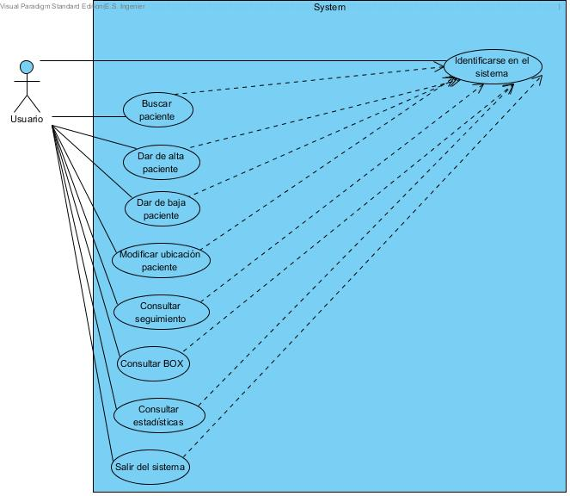
Análisis y diseño
Notes:
A partir de los requisitos funcionales definidos antes de comenzar la implementación se han obtenido los casos de uso que se muestran en la imagen. Cabe destacar que actualmente el sistema solo reconoce un único tipo de usuario, es decir no hace distinciones en cuanto a permisos. A mayores, dicho usuario debe estar previamente registrado en el sistema para poder realizar altas, modificaciones o consultas.

Slide 7
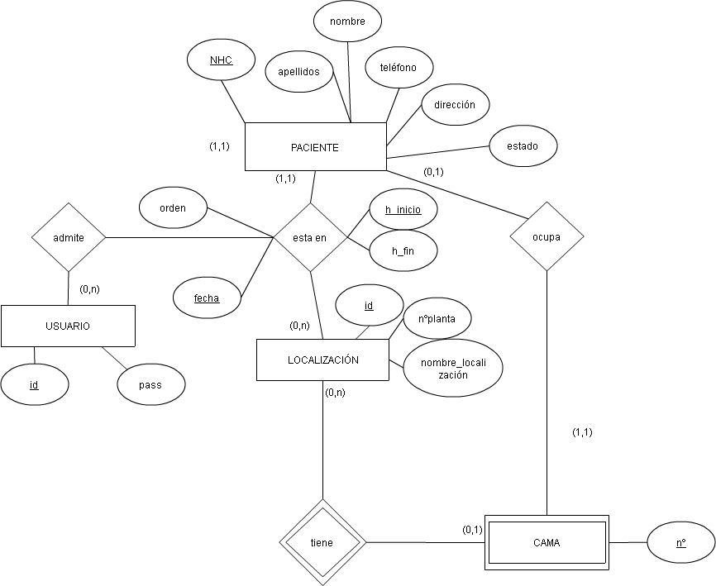
Análisis y diseño
Notes:
En cuanto al diagrama de la base de datos, cabe destacar la necesidad de registrar qué usuario gestiona qué paciente. De ahí nace la relación ternaria central que se observa.
Por otro lado, como en la aplicación únicamente una de las localizaciones posee camas, se solucionó la implementación incluyendo una entidad devil cama, la cual depende de la entidad localización.
Añadir que se tomó el número de historia clínica como id del paciente por ser uno de los más representativos del sector, pudiendo haberse escogido otros candidatos como NSS o DNI.

Slide 8
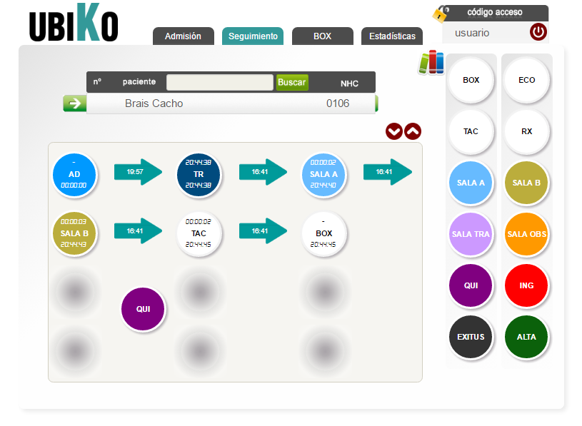
Detalles de implementación

Slide 9
Mejoras
Modificación y eliminación de ubicaciones.
Seguridad.
Estadísticas.
Inclusión de ubicaciones/camas nuevas.
Imprimir historial del paciente.
Inclusión de avisos.
Notes:
A modo de conclusión, comentar que actualmente existe un sistema similar ya implementado el cual localiza un paciente mediante una pulsera. Esta aplicación tiene dos problemas principales,
1º Se debe personalizar cada pulsera, lo cual requiere un tiempo que muchas veces no hay en urgencias.
2º Una vez dados de alta, los pacientes se olvidan de devolver las pulseras.
Ubiko no tiene ninguno de estos dos inconvenientes.
Para terminar, estas serian algunas de las mejoras a realizar.

Slide 10
Conclusiones
Gran oportunidad.
Aprendizaje.
Utilidad inmediata.
Notes:
A modo de conclusión, comentar que actualmente existe un sistema similar ya implementado el cual localiza un paciente mediante una pulsera. Esta aplicación tiene dos problemas principales,
1º Se debe personalizar cada pulsera, lo cual requiere un tiempo que muchas veces no hay en urgencias.
2º Una vez dados de alta, los pacientes se olvidan de devolver las pulseras.
Ubiko no tiene ninguno de estos dos inconvenientes.
Para terminar, estas serian algunas de las mejoras a realizar.

Slide 11
Muchas Gracias
Víctor Díaz Seoane

